Slide 1
Origine de l’exposition aux xénobiotiques
Licence: Pharmacologie expérimentale
UEM1: Pharmacocinétique et Toxicologie Analytique
Dr LEBSIR Dalila
2020/2021

Slide 2
Contenu de la matière
importance toxicologique des xénobiotiques
Origine de l’exposition aux xénobiotiques
Destinée des xénobiotiques dans l’organisme: mécanismes toxicodynamiques
Toxicocinétique
Mode d’évaluation : Examen de TP, note de TP, EMD

Slide 3
Application de toxicologie analytique
La toxicologie analytique est définie comme la détection, l’identification et le dosage des xénobiotiques dans les milieux biologiques et non biologiques.
Ces analyses sont appliquées à plusieurs domaines de toxicologie notamment :
La toxicologie hospitalière et l’addictologie
La toxicologie médico-légale
La toxicologie professionnelle ou industrielle
La toxicologie environnementale
La toxicologie alimentaire

Slide 4
Evaluation de la contamination : matrices environnementales (eau, sol, air, aliment…)
Sources d’exposition
Toxicocinétique (ADME)
Etude du contaminant et de ses métabolites dans l’organisme : matrices biologiques (sang, urine, fèces, acide gastrique…)
Toxicodynamie (effet biologique)
Etude des biomarqueurs endogènes et exogènes dans les matrices biologiques (sang, urine, fèces, acide gastrique…)

Slide 5
Méthodologie (plan à suivre)
Prélèvement d’ échantillon Stockage
prétraitement Extraction Analyse instrumentale
traitement et interprétation des résultats

Slide 6
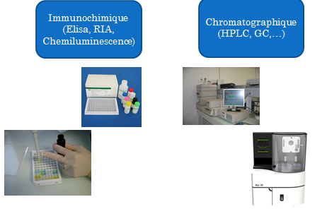
Ex, de méthode d’analyse

Slide 7
Considérations pour la sélection de méthode
Plusieurs facteurs doivent être pris en compte lors de la sélection d'une méthode analytique.
-But et circonstances :
la limite de détection requise; l'exactitude et la précision nécessaires;
le délai d'exécution souhaité; le nombre d'échantillons à analyser.
-Disponibilité de l'équipement opérationnel
-Facilité d'utilisation et disponibilité de personnel qualifié
-Coûts d'analyse et disponibilité des ressources financières

Slide 8
Aspects importants de la pratique en toxicologie analytique
En toxicologie analytique, même l'équipement le plus sophistiqué et précis donnera des résultats incorrects si les échantillons n'ont pas été collectés et manipulés de manière appropriée, si l'équipement n'a pas été utilisé correctement ou si les protocoles d'analyse n'ont pas été suivis ou choisi convenablement. Dans ce contexte il faut prendre en considération :
-Choix convenable de la méthode analytique
-Prévenir la contamination externe des échantillons
-Prévenir la perte (ex, dégradation) de la substance testée
-Assurance qualité

Slide 9
Prévenir la contamination externe des échantillons
Ex, cas d’analyse du plomb dans le sang
l'équipement et les récipients de prélèvement d'échantillons, y compris les aiguilles et les bouchons, doivent être certifiés sans plomb.
le nettoyage du site de ponction avant le prélèvement sanguin - ceci est particulièrement important pour les échantillons de bout de doigt (capillaire) qui sont très susceptibles d'être contaminés en cas d'exposition environnementale
Les tests impliquant de fortes concentrations de plomb (par exemple, l'analyse d'échantillons environnementaux) ne doivent pas être effectuées dans la même zone de laboratoire que les tests d'échantillons biologiques.

Slide 10
Assurance qualité
se réfèrer à toutes les mesures qui doivent être prises pour s'assurer que les résultats du laboratoire sont fiables. Elle couvre l'utilisation de pratiques scientifiquement et techniquement solides pour les investigations en laboratoire. Ex (Utilisation des étalons internes et échantillons positif certifié).
Le contrôle de l’assurance qualité est
*interne ( autonome ): ensemble de procédures utilisées par le personnel d'un laboratoire pour évaluer continuellement les résultats tels qu'ils sont produits afin de déterminer s'ils sont suffisamment fiables pour être diffusés.
*Externe: qui est un système permettant de vérifier objectivement les performances d'un laboratoire en utilisant une agence externe.

Slide 11
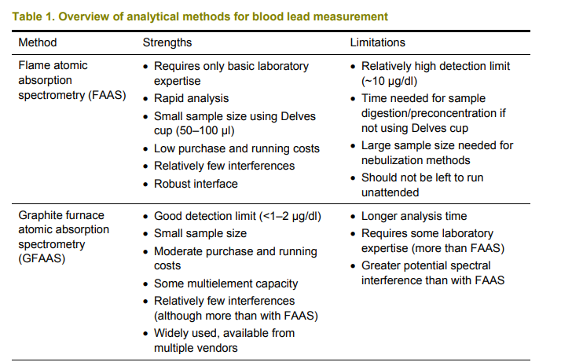
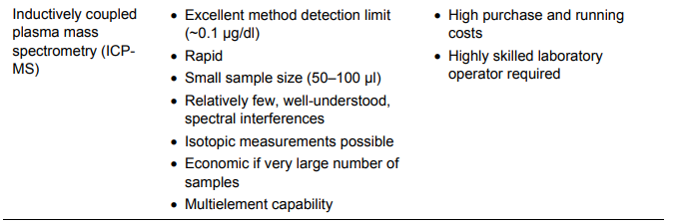
Notes:
ICP –MS : Spectrométrie de masse par plasma à couplage inductif
GFAAS: La spectrométrie d'absorption atomique par four graphite
FAAS: spectrométrie d'absorption atomique flamme

Slide 12
Démarche Générale pour la Recherche des Toxiques
La recherche d’un toxique qu’il soit organique, minéral ou volatil est une manipulation très délicate.
En effet, les toxiques à rechercher existent généralement à des quantités très faibles, réparties dans de grands volumes.
De plus les interactions chimiques et physiques compliquent davantage les extractions.
Ainsi, en toxicologie analytique on purifié souvent les extractifs avant leur identification.

Slide 13
Donc, toute recherche d’un toxique comporte trois étapes principales:
L'extraction du toxique.
Sa purification.
Son identification

Slide 14
comment rechercher les toxiques dans
les milieux biologiques ou non
Milieu de recherche:
médicament, poudre suspecte…
aliment, boisson…
Eau, air, sol …
sang, urines et viscères…
1/ Extraction du toxique:
Les méthodes employées pour extraire les substances toxiques sont basées sur la nature physique et chimique de ces dernières.

Slide 15
Ainsi, les toxiques organiques sont séparés d’un milieu biologique ou autre par l’action des solvants.
Cette extraction est réalisée en milieu acide ou alcalin suivant que l’on a affaire:
A des corps à fonction acide (Barbituriques, Salicylés....)
Ou à fonction basique (alcaloïdes).
Aussi le choix du solvant à utiliser est basé sur la solubilité élective du toxique considéré (Ether, Chloroforme, Benzène.......etc.).

Slide 16
L’extraction des toxiques minéraux est généralement précédée de la destruction des matières organiques ; appelée aussi minéralisation.
Le but de cette opération est surtout l’ionisation des métaux.
Parmi les nombreuses méthodes applicables on peut citer:
- L’incinération.
- L’action lytique du chlore.
- L’action des acides oxydants (H2SO4; HNO3........).

Slide 17
Enfin, la recherche des toxiques volatils est basée sur le principe de volatilisation suivie de condensation.
La volatilisation (mise à l’état gazeux d’une substance) réalisée par élévation de la température et diminution de la pression, permet le déplacement du toxique d’un milieu à un autre.
La substance recherchée est récupérée après condensation, c’est à dire par diminution de température et élévation de la pression.
L’oxyde de carbone, les solvants industriels (Benzène, Méthanol...) sont ainsi extraits des milieux biologiques.

Slide 18
Purification des toxiques
les méthodes utilisées pour extraire les toxiques présentent chacune des avantages et des inconvénients
de ce fait, la pureté du toxique recherché est loin d’être complète.
Il est donc nécessaire avant toute recherche d’effectuer des purifications.
Elles consistent soit à refaire les extractions antérieures
soit à utiliser des moyens physiques ou chimiques (compléxation,.....etc.).

Slide 19
Identification générale et spécifique des toxiques
La diversification des toxiques, de leur métabolite ne fait que compliquer le travail du toxicologue. Cependant pour orienter sa recherche ce dernier peut effectuer sur les résidus:
- Des réactions générales d’identification.
- Des réactions spécifiques par toute technique (chromatographie, enzymatique.......).

Slide 20
Réactions générales d’identification des toxiques organiques
Ces réactions sont effectuées sur les résidus éthérés obtenus lors des extractions par différentes méthodes (Stas, Florence, Fabre ou par électrodialyse).
a/ residus acide: Le résidu est repris par 10 ml d’éther. La solution éthérée est repartie sur 9 verres de montres . Evaporer et sur les résidus obtenus on effectue des réactions
b/ Le résidu alcalin: est repris par 10 ml d’éther. La solution éthérée est repartie sur 9 verres de montres . Evaporer et sur les résidus obtenus effectuer des réactions
c/ Chloroforme:
- Reprendre le résidu par 6ml de CHCL3 .
Repartir la solution sur 8 verres de montres.
Effectuer des opérations

Slide 21
Ether Acide
Résidu d’extraction: aiguilles blanches, longues à saveur acide et sucré | Acide Salicylique?
Résidu+10gttes d’E.D+1gtte FeCL3 à 1%........................................... Violet +HCL ………………………………Jaune Si R1 positive faire les réactions suivantes
Résidu +1ml E.D +5gtte H₂SO₄ concentré +1gtte Alcool Méthylique. Chauffer quelque minutes au B.M Odeur de Salicylate de Méthyle.
Résidu d’extraction incolore, Parfois cristallisé en aiguilles très solubles dans l’eau distillée, solubles dans l’alcool, éther, lessive de soude et NH₄ OH( ammoniaque )
Réaction de PARRI: Résidu +0.5ml alcool 95° +1gtte Nitrate de Cobalt alcoolique à 1% ; Mélanger +Vapeurs NH₄OH Mauve | Barbitu-riques ?

Slide 22
Ether Alcalin et Chloroforme
Résidu +quelques gttes HNO3 ………………. ……….Rouge – Orange + 1gtte de sol SnCl2………………………… Rouge pas de coloration +HNO 3 fumant - Evaporer au B Résidu +quelques gttes de Rf Vitali …………Violet | Brucine/ Morphine Morphine/ Brucine Atropine
Résidu +3gttes de Rf de Wasicky. chauffer …………………………………………….. Rouge …………………………………………….. Violet | Atropine
Résidu + quelques gttes K2SO +1 cristal K2Cr2O7 . Mélanger ………………………………….Stries Violettes, Rouge- Vertes | Strychnine
Résidu +3ml HCL à 20% +grenaille de Zinc laisser en contact jusqu' à cessation de dégagement gazeux, puis transvaser le liquide dans un tube à essai + 5gttes NaNO2 à 1% …………………………………………Rose

Slide 23
RECHERCHE DES PHENOTHIAZINES
Type de phenothiazine | coloration |  | Type de phenothiazine | coloration
Theralène | Rose |  | Melleril | Emeraude
Largactil | violacé |  | Plegicil | Rose
Nozinan | Violet |  | Lispamol | Framboise
 | Rose |  | Diparcol | Rouge
Moditen | Orange |  | Terfluzine | Orange
Torecan | Emeraude |  | Mopazine | Violet

Slide 24
DOSAGE DU PHENOBARBITAL ET THIOPENTAL dans les liquides biologiques
Analyses toxicologiques par méthodes spécifiques dans
sang, liquide de lavage gastrique, urines

Slide 25
DOSAGE DU PHENOBARBITAL ET THIOPENTAL dans les liquides biologiques
Prélèvements
1.Nature : sang, liquide de lavage gastrique, urines
2. Quantité : 0,5 à 2 ml de liquide biologique
3. Nature des tubes : tube en verre
4. Mode de conservation des échantillons :
+ 4°C pour les analyses programmées dans les 24 h, à –20°C pour les analyses différées.

Slide 26
Circonstances de l'intoxication
1. Inconnue
2. Connue
Les cas d’intoxication sont consécutifs à une tentative de suicide ou à un accident d’anesthésie. Certains cas sont accidentels chez l’enfant ou des toxicomanes.
L’intoxication par les barbituriques notamment ceux d’action rapide est une urgence extrême (arrêt respiratoire).

Slide 27
Méthode de dosage
Phénobarbital :
Le dosage est généralement réalisé par immunoanalyse (polarisation de fluorescence ou EMIT). Cette technique permet la quantification du xénobiotique sur une plage de concentrations, incluant largement la zone thérapeutique.
Des méthodes chromatographiques sont toutefois disponibles.
➣ thiopental, deux types de méthodes chromatographiques peuvent être retenues :
  ♦ HPLC – UV : à polarité de phase inverse (colonne C18) avec une phase mobile acétonitrile-tampon, extraction par déprotéinisation à l’acétonitrile ou liquide-liquide à pH acide
    ♦ CPG – SM : extraction en milieu acide [il existe du phénobarbital-D5 (phényl-D5) comme étalon interne].
Limite de détection : polarisation de fluorescence : 1,1 mg/l

Slide 28
DOSAGE D'UN TOXIQUE VOLATIL:
L'ALCOOL ETHYLIQUE DANS LE SANG "ALCOOLEMIE"
Dans le cas d'une intoxication mortelle, on peut être amener à rechercher l'éthanol dans le sang et les viscères, éventuellement à le doser.
Mais c'est là une détermination peu fréquente en regard de l'alcoolémie, celle-ci présente un intérêt tout particulier, dans les enquêtes concernant les accidents du travail, les crimes et délits, l'état d'ivresse est considérée par toutes les juridictions comme une circonstance aggravante.
3-1. PRINCIPE:
Le sang débarrassé des matières albuminoïdes par défection à l'acide picrique est distillé, l'alcool éventuellement présent dans le distillat est oxydé en acide acétique à froid, au moyen d'une liqueur nitro-chromique titrée, utilisée en quantité exactement mesurée et dont on détermine l'excès par iodométrie (addition d'iodure de potassium et titrage de l'iode libéré par le thiosulfate de sodium).

Slide 29
3-2.MODE OPERATOIRE :
1°/ Défécation du sang : Dans un ballon de capacité convenable, 10ml de sang (coagulé ou non) sont additionnés lentement et en agitant de 65ml de solution aqueuse saturée d'acide picrique .
2°/ Distillation : Le mélange est introduit dans le ballon du distillateur, ajouter ensuite une pierre ponce pour régulariser l'ébullition. Disposer à l'extrémité du réfrigérant une petite fiole d'Erlenmeyer pour récupérer le distillat ( 40 ml environ , sinon on complète avec de l’eau distillée)
Distiller en chauffant modérément de façon à recueillir 40ml environ de distillat.
3°) DOSAGE : démonter le réfrigérant, le rincer au moyen de 5ml d'eau distillée que l'on ajoute au distillat .
A 5ml de bichromate de potassium N/20 on ajoute 1 ml de distillat.
10 min après on ajoute 20ml d’eau distillée puis 10ml d'iodure de potassium 10%.
L’iode libéré est titré au moyen d'une solution N/20 de thiosulfate de sodium en présence d'empois d'amidon (quelques gouttes vers la fin du titrage.) .

Slide 30
3-3/CALCUL DE L'ALCOOLEMIE:
Soit n le nombre de ml de thiosulfate de sodium N/20 utilisés
C = 5 – V x 0.575 x 40 / P g/l
V est la chute de burette en ml
P est la prise d’essai de en ml

